Slide 1

Рентгенохирургические методы диагностики и лечения сердечно-сосудистых заболеваний

Slide 2
Историческая справка
Рентгенэндоваскулярная хирургия
- новое перспективное направление клинической медицины.
Возникновение идеи:
Идею выполнять визуальный осмотр внутренних органов без рассечения покровов в 1953 году выдвинул Сельдингер. Он произвел чрез кожный способ введения катетеров в просвет кровеносного сосуда. Благодаря методике Сельдингера, получен простой, быстрый и относительно безопасный доступ практически к любым органам.
Термин «эндоваскулярная хирургия»
Был предложен Б.В. Петровским и И.Х. Рабкиным на V Всесоюзном симпозиуме по внутри сердечным методам исследования в 1979 году.

Slide 3
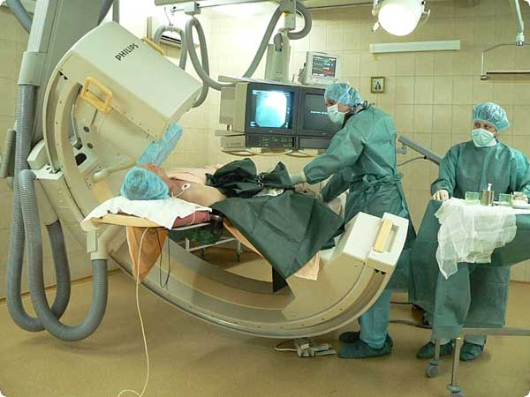
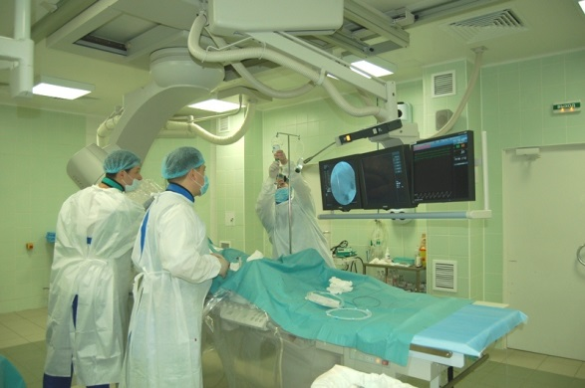
Вид рентген операционной

Slide 4
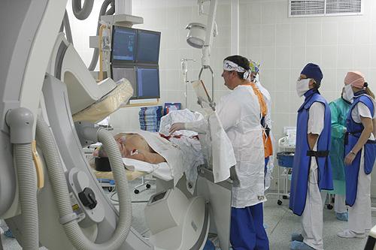
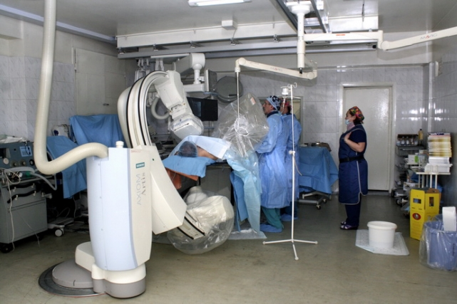
Вид рентген операционной

Slide 5
Историческая справка (продолжение)
В Самарской областной больнице им. В.Д. Середавина рентгенэндоваскулярные технологии развиваются довольно успешно. Рентгенхирургия возникла как выгодная альтернатива открытым сосудистым вмешательствам и зарекомендовала себя как прогрессирующее направление в хирургии.
По данным Л.А. Бокерия в России ежегодно потребность в реконструктивных операциях на сердечно-сосудистой системе составляет 930 человек на 1 миллион населения при этом выполняется не более 22% от необходимого количества.

Slide 7
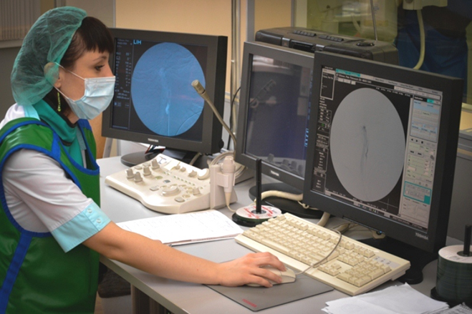
Экстренные рентгенхирургические вмешательства :
Пациенты с ОКС
(Инфаркты миокарда, ИБС);
Пациенты с ОНМК
(Геморрагический, ишемический инсульт);
Острые и хронические нарушения проходимости магистральных артерий
Угрожающий тромбоз;
Наличие аневризмы особенно брюшного отдела аорты;
Наличие аневризмы подвздошных и почечных артерий.

Slide 8
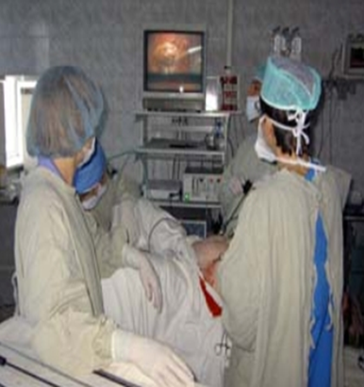
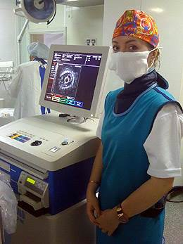
Плановые рентгенхирургические вмешательства :
Стентирование коронарных артерий;
Коронарография;
Стентирование берцовых артерий;
Внутрисосудистая пластика коронарных артерий;
Микрокомпрессия тройного нерва;
Нефростомы под рентген контролем;
Диагностическая каротидная ангиография;

Slide 9
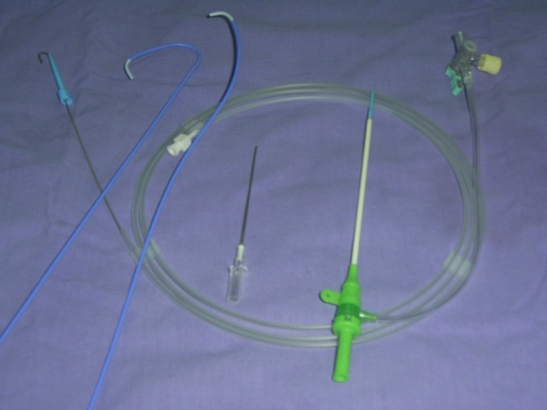
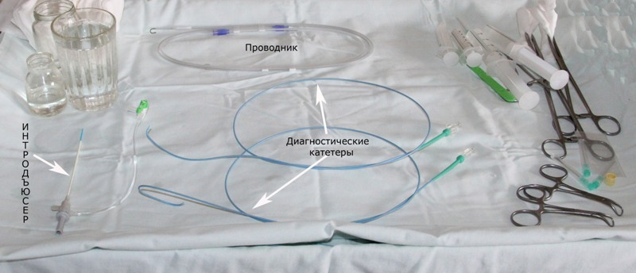
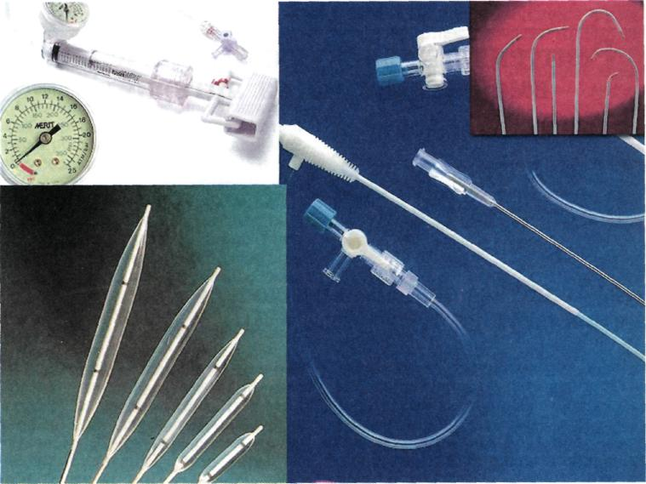
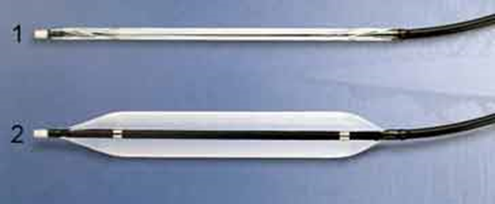
Инструменты для рентгенхирургических операций.
Рис. 1 - Диагностический набор на коронарографию
Рис. 2 – Индивидуальные инструменты для каждого пациента

Slide 10
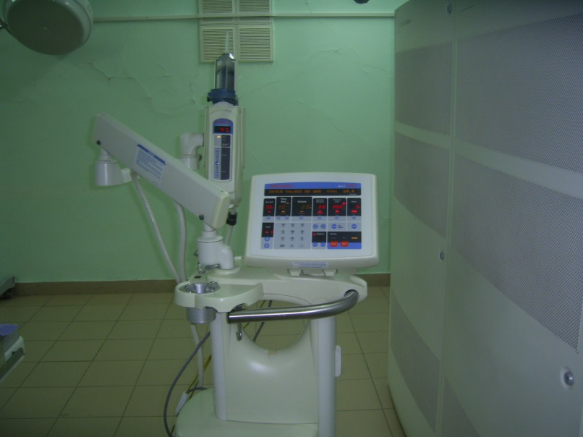
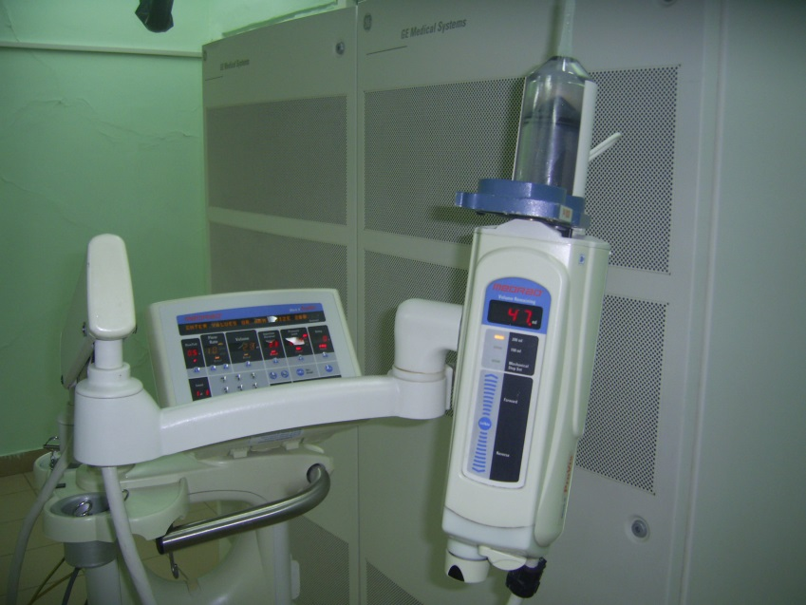
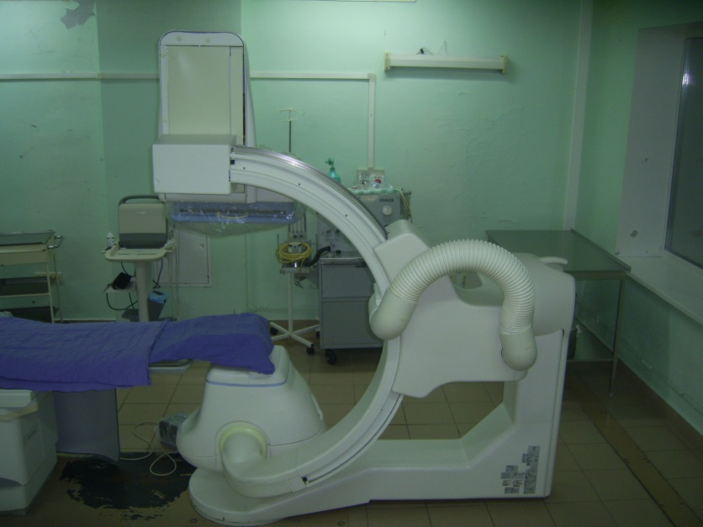
Оборудование для операционной

Slide 11
Показания для рентгенэндоваскулярного оперативного вмешательства:
Локальные стенозы подвздошных артерий, подколенных артерий, бедренных артерий;
Повышенный риск общего обезболивания при хирургического реконструкции сосудов из-за тяжести состояния больного;
IV стадия заболевания на фоне сахарного диабета, когда реконструктивная операция невозможна и ангиопластика конечности является единственной возможностью спасти жизнь больного;
Невозможность открытого оперативного вмешательства из-за недавно перенесенного инфаркта миокарда, инсульта;
Односторонняя окклюзия общей или наружной сонной артерии;
Острое нарушения мозгового кровообращения;
Острый коронарный синдром.

Slide 12
Артериальная аневризма
Приобретённые аневризмы развиваются в результате нарушения структуры сосудистой стенки (атеросклероз, травмы).
Врожденные аневризмы как правило имеются на момент рождения ребёнка
Аневризма - местное расширение просвета артерии вследствие изменения или повреждения её стенки.
Разрыв аневризмы сосудов головного мозга чаще всего является причиной возникновения кровоизлияния под оболочку головного мозга (субарахноидальное кровоизлияние – САК), обуславливая до 85% всех случаев. Уже в результате первого кровоизлияния погибает половина больных.

Slide 13
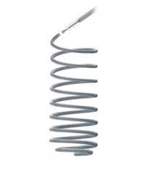
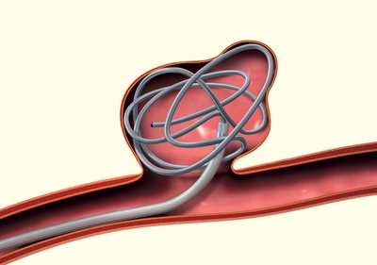
Разновидности микроспиралей
Микроспираль одномерная
Микроспираль трёхмерная

Slide 14
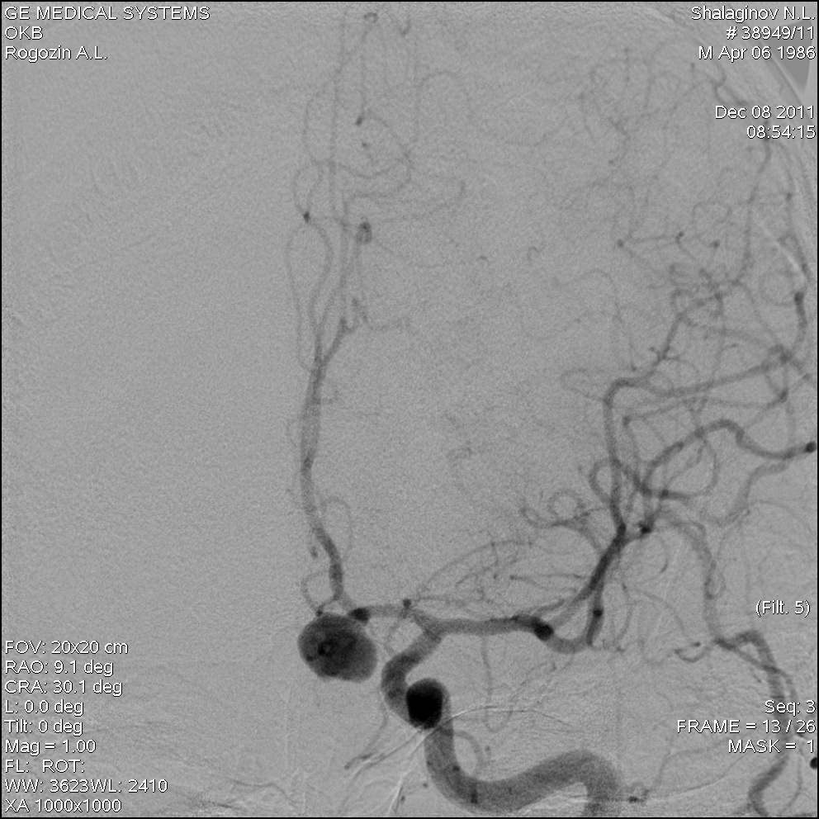
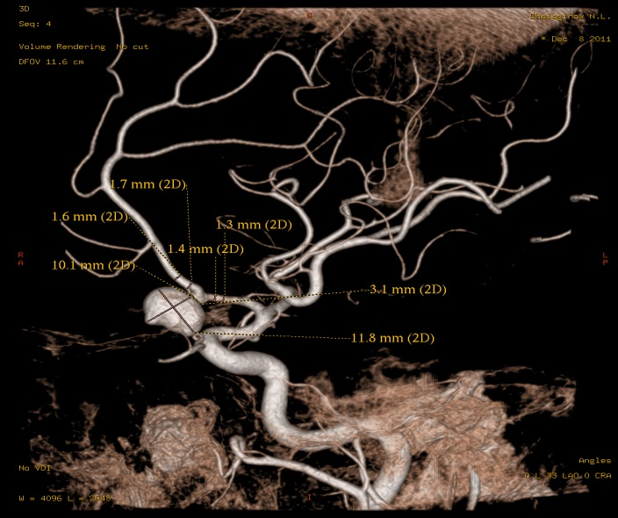
Артериальная мешотчатая аневризма передней соединительной артерии

Slide 15
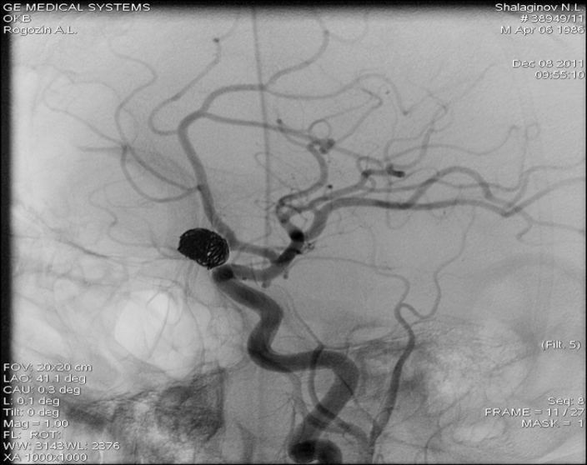
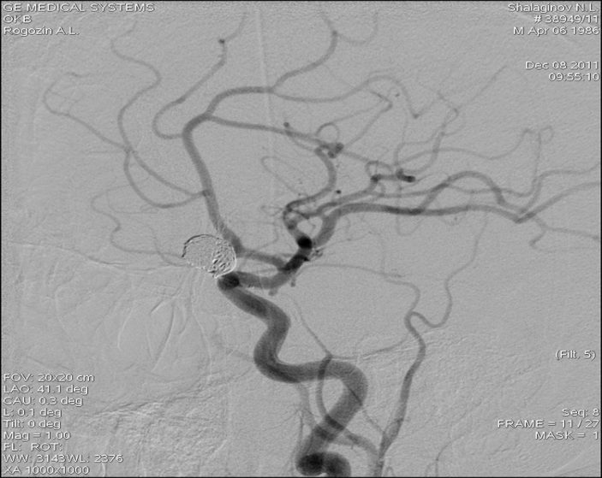
Рентгенэндоваскулярная окклюзия артериальной мешотчатой аневризмы передней соединительной артерии

Slide 16
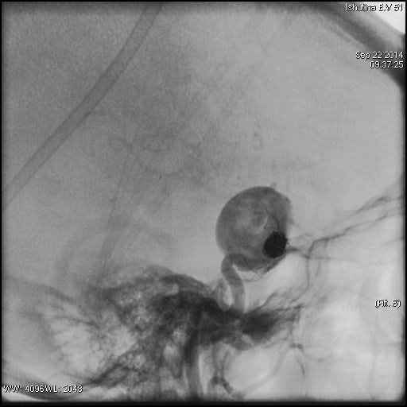
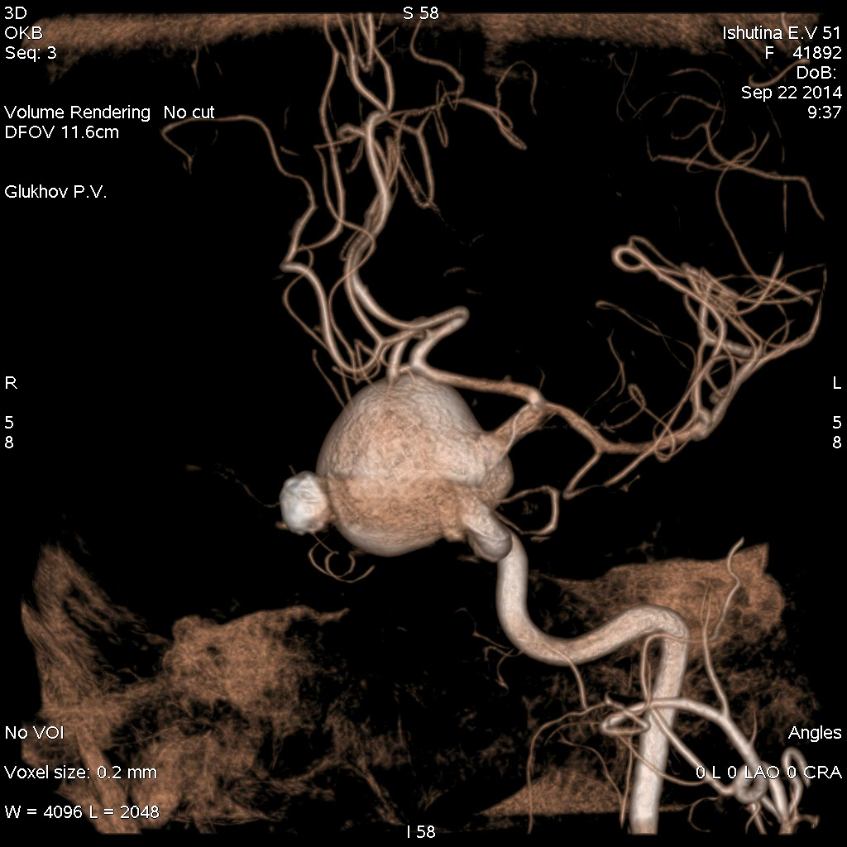
Графическое трехмерное изображение

Slide 17
Эндоваскулярное протезирование (стентирование) – это использование стентов при лечении хронических окклюзий сосудов сердца.
В просвет сосуда имплантируется металлический стент (основой для протеза является сплав титана 40% и никеля 60% и обладающий уникальным свойством, термопамятью сформированный при комнатной температуре, а затем охлажденный до нуля градуса, он теряет заданную форму, но немедленно принимает ее, как только вновь попадает в комнатную температуру).
Это свойство позволило изготовить стент при 36 градусах, закрутить его в спираль при комнатной температуре получить нить в развернутом виде, провести через сужение и дождаться, когда нитинол восстановит заданную форму спирали примет форму каркаса с ромбовидными гранями.

Slide 18
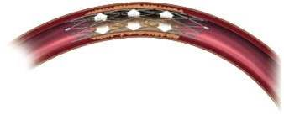
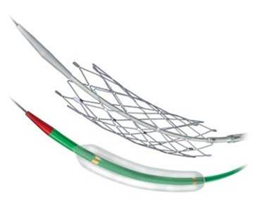
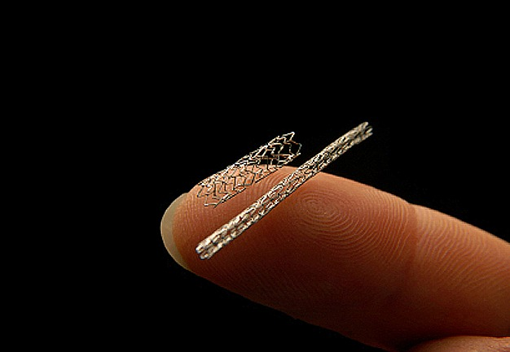
Стенты
Самораскрываемые
Баллонораскрываемые

Slide 19
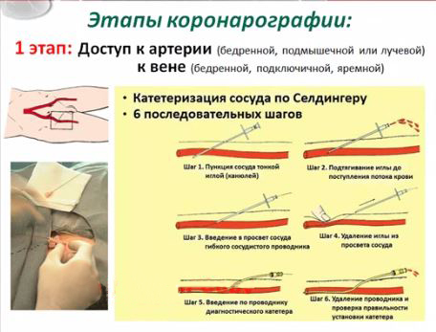

Slide 20
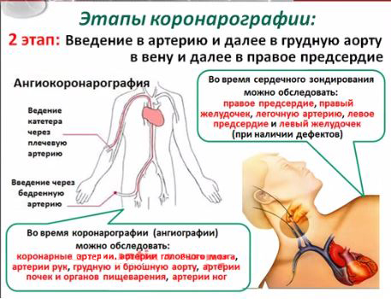

Slide 21
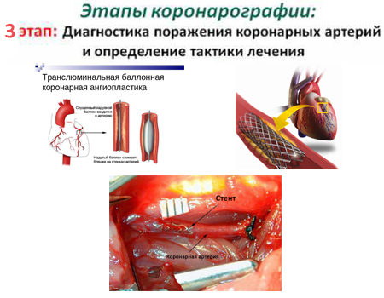

Slide 22
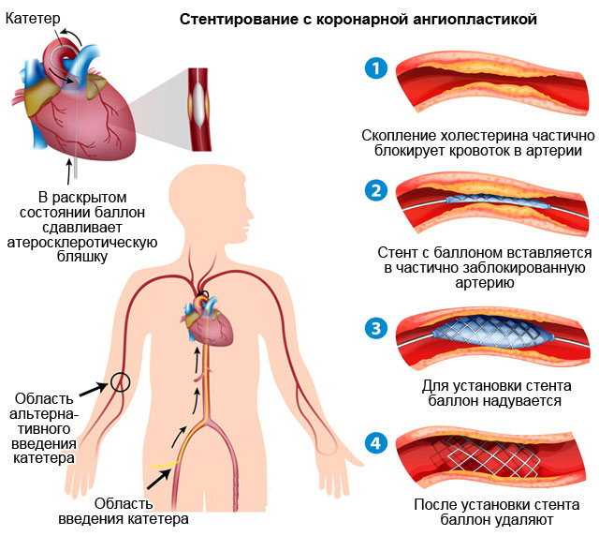

Slide 23
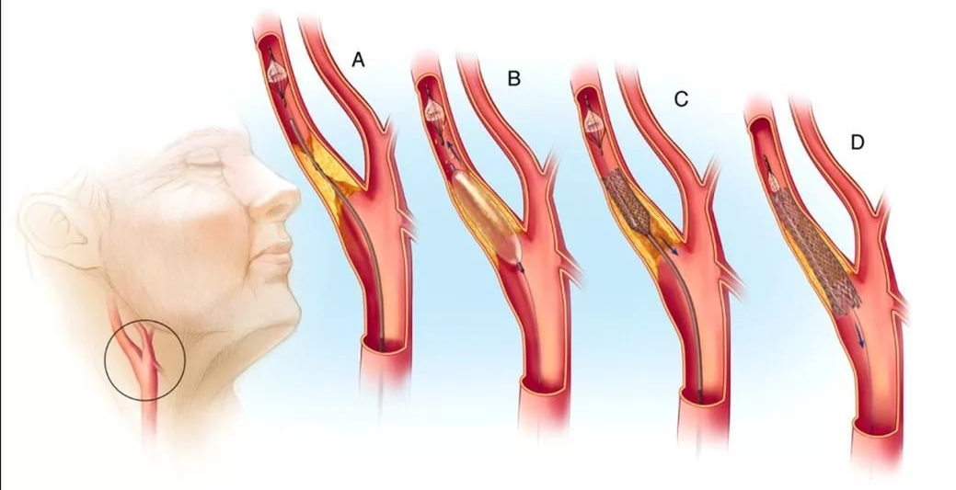
Схема стентирования наружной сонной артерии

Slide 24
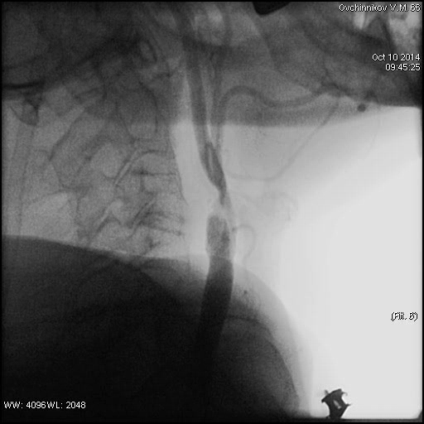
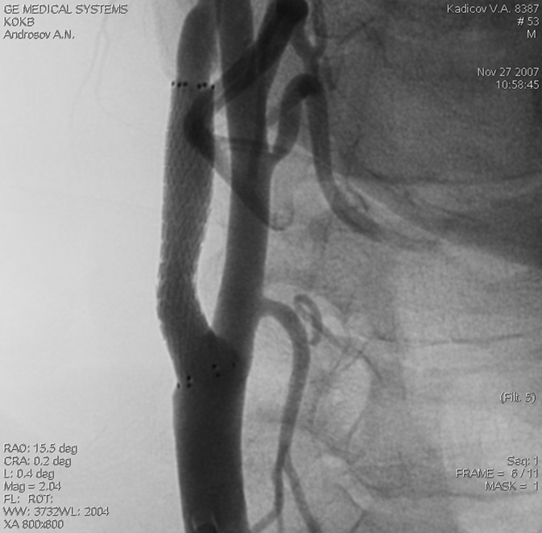
Стентирование наружней сонной артерии справа

Slide 25
Операция эндоваскулярного протезирования аневризмы брюшного отдела аорты

Slide 26
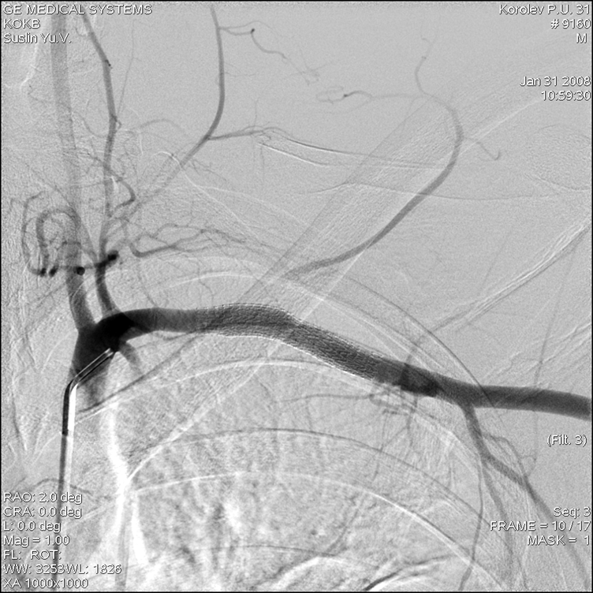
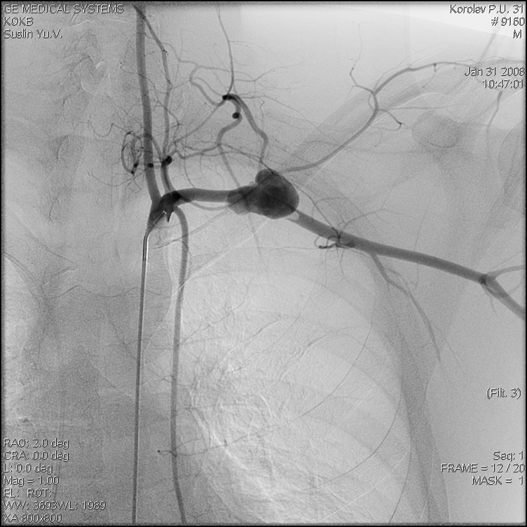
Ятрогенная травма левой подключичной артерии с формированием ложной аневризмы
Эндоваскулярное протезирование левой подключичной артерии периферическим стент-графтом

Slide 27
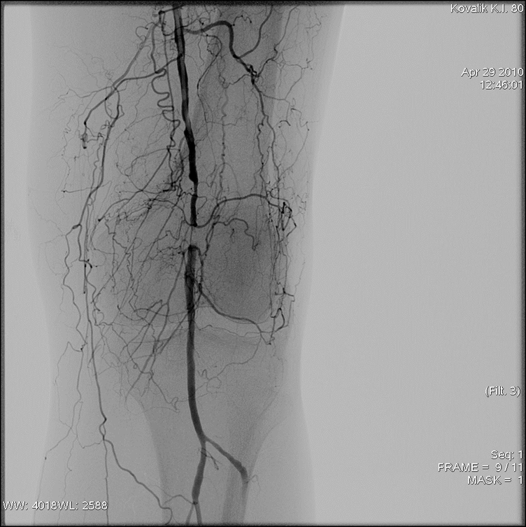
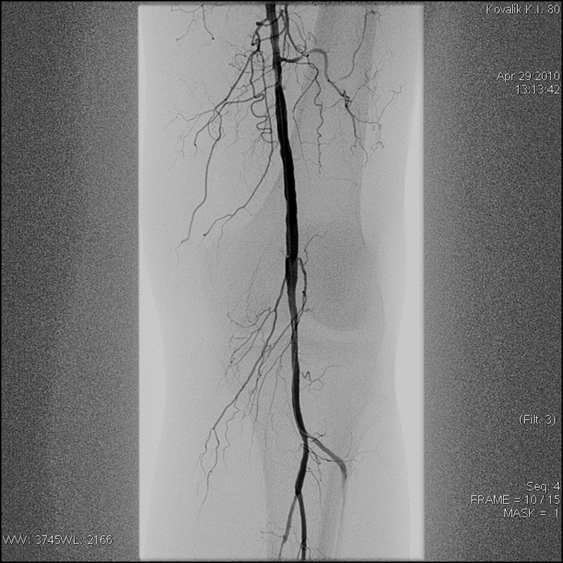
Ангиопластика и стентирование левой подколенной артерии

Slide 28
Предоперационная подготовка:
Предоперационная подготовка к рентгенохирургической операции та же, что и к аналогичному «открытому» вмешательству и направлена на оптимизацию психологического состояния больного. Больной должен быть психологически подготовлен к тому, что при возникновении технических сложностей возможен переход на открытый доступ. Операцию проводят под сочетанной анестезией, поскольку во время вмешательства необходимо общение с пациентом и выполнение определенных команд хирурга.

Slide 29
Послеоперационный период
В зависимости от объемов оперативного вмешательства пациенту:
назначается строгий постельный режим в течении суток. Рекомендуют вставать не раньше чем через 24 часа, так как ведется контроль за состоянием пункционной артерии, из которой возможны кровотечения или образования пульсирующей гематомы.
Выписка пациентов из стационара происходит:
на 2-е сутки после вмешательства при достижении хорошего клинического эффекта, подтвержденного высокоинформативными не инвазивными методами исследования.

Slide 30
Преимущества рентгенэндоваскулярной хирургии.
Малая травматичность, нет широкого разреза, нет после операционных болей;
Нет осложнений после интубационного наркоза;
Одномоментно можно оперировать сочетанную патологию разных органов;
Нет контакта тканей с перчатками, не используются марлевые салфетки – всё это снижает риск послеоперационных осложнений;
Возможность вести привычный образ жизни сразу после выписки.

Slide 31
Освоение высокотехнологичных методик проведения рентгенохирургических вмешательств, слаженная работа в команде позволяет достичь эффективного лечения сердечно-сосудистых заболеваний, позволяющая максимально сократить сроки пребывания пациентов в стационаре, тем самым снижая риск возникновения инфекций, связанных с оказанием медицинской помощи.

Slide 32

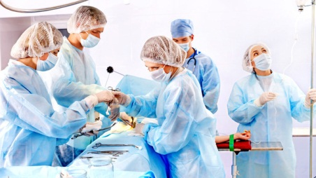
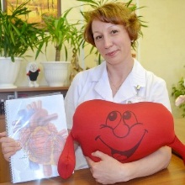


Slide 33


